Slide 1
Коррекционно-развивающее занятие в 1 классе
Слог. Деление слов на слоги.
Дьяченко Анна Владимировна
Учитель-дефектолог
МБОУ СОШ №4

Slide 2
Цели урока:
-Расширить и уточнить знания учащихся о способах деления слов на слоги; повторим, как делить слова на слоги;
-Научимся подбирать слова с заданным количеством слогов.
-Активизировать и расширять словарный запас учащихся;
-Создать условия для развития коммуникативных навыков сотрудничества со взрослыми и сверстниками.

Slide 3
К нам шагает по дороге
Бусы-раки-тина-ноги!
БУРАТИНО

Slide 4
Повторим правило:
Сколько в слове гласных, столько и слогов.

Slide 5
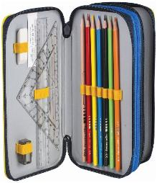


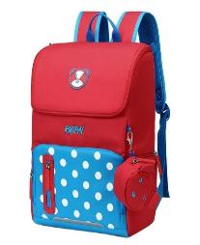
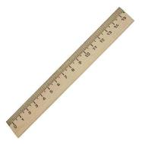


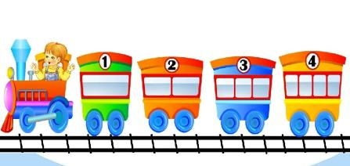


Slide 6
Задание: Разделите слова на слоги. Гласные подчеркните.
В понедельник после школы Света и Таня пошли в лес за шишками. На опушке леса девочки увидели сосну. Под деревом было много шишек. Они набрали шишек в мешок.

Slide 7
ПРОВЕРКА
В по|не|дель|ник пос|ле шко|лы Све|та и Та|ня пош|ли в лес за шиш|ка|ми. На о|пуш|ке ле|са де|воч|ки у|ви|де|ли сос|ну. Под де|ре|вом бы|ло мно|го ши|шек. О|ни наб|ра|ли ши|шек в ме|шок.

Slide 8
Собери слово.
зво
бом
чте
ма
фор
нок
аль
ние

Slide 9
Слова- перевёртыши.
1.Поменяй слоги местами. 2.Запиши новые слова.
ГАКНИ
ЛАШКО
БАЧЁУ
ТАПАР
КАДОС
ТЕЛЬЧИУ

Slide 10
СПАСИБО ЗА ВНИМАНИЕ

